Slide 1
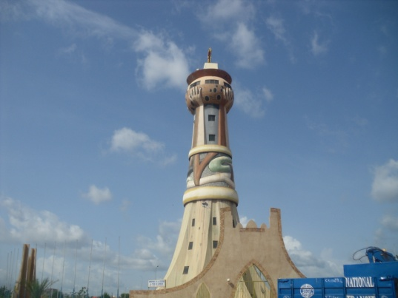
Épidémiologie, facteurs de décompensation et complications de l’insuffisance cardiaque en milieu hospitalier à Bamako
SANGARE I, BA H.O, CAMARA Y, KONATE O, KEITA A, KONATE M, THIAM C, SIDIBE N, SITA L B A C , MENTA I, COULIBALY S, DIALL I
7^{èmes} Journées scientifiques SOCARB à Bobo Dioulasso
27-28-29 Octobre 2021

Slide 2
PLAN
1. INTRODUCTION
2. OBJECTIFS
3. METHODOLOGIE
4. RESULTATS
5. COMMENTAIRES
CONCLUSION

Slide 3
INTRODUCTION
Premier motif d’hospitalisation services de cardiologie.
Facteurs à l’origine des décompensations occasionnant ré-hospitalisations.
Complications notamment thromboemboliques
Notes:
L’ IC est le premier motif d’hospitalisation dans les services de cardiologie
Il existe plusieurs facteurs à l’origine des décompensation occasionnant des ré-hospitalisations avec la survenue des complications notamment thrombo-emboliques

Slide 4
OBJECTIFS
Décrire les aspects épidémiologiques de l’insuffisance cardiaque (IC).
Identifier les facteurs de décompensation.
Déterminer les différentes complications en milieu hospitalier à Bamako.
Notes:
Nous avons initié ce travail avec l’objectif de:
Décrire les aspects épidémiologiques de l’insuffisance cardiaque (IC)
Identifier les facteurs de décompensation
Déterminer les différentes complications en milieu hospitalier à Bamako.

Slide 5
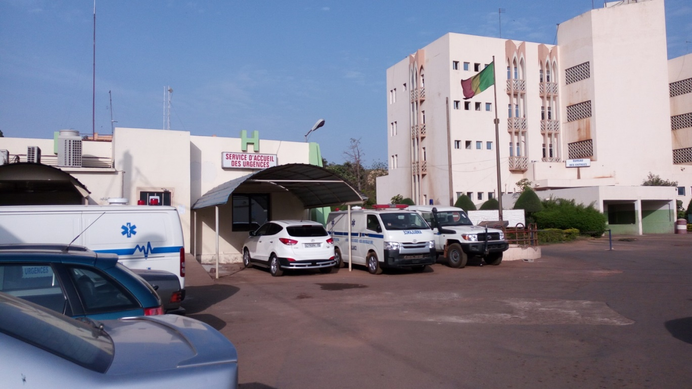
METHODOLOGIE 1/2
Étude rétrospective et descriptive
Janvier 2016 à décembre 2019
Cardiologie
CHU-GT
Bamako
Mali
Notes:
Il s’agissait d’une …………

Slide 6
METHODOLOGIE 2/2
Ont été inclus les patients hospitalisés durant la période pour IC.
Collecte basée sur l’exploitation des dossiers.
Dossiers non exploitables ont été exclus.
Outil informatique pour analyser les résultats.
Notes:
Ont été inclus les patients hospitalisés durant la période d’étude pour IC.
La collecte des données était basée sur l’éxploitaion des dossiers.
Les dossiers non exploitables ont été exclus.
L’outil informatique a servi pour analyser les résultats.

Slide 7
RESULTATS 1/4
N=889/1373
Fréquence d’hospitalisation: 64,74%.
Prédominance féminine: sex-ratio 0,33.
Moyenne d’âge: 41,75 ans.
Femmes au foyer: 69,7%.
Notes:
NOUS AVONS OBTENUS LES RESULTATS SUIVANTS:
La fréquence d’hospitalisation pour IC était supérieure à 64%
La prédominance était féminine avec un sex-ratio à 0,33
L’âge moyen était de 41,75ans
Les femmes au foyer prédominaient avec plus de 69%

Slide 8
RESULTATS 2/4
HTA était l’antécédent le plus retrouvé (27,6%).
IC à fraction d’éjection abaissée (FE < 40%) était majoritaire (68,4%).
Fraction était préservée (FE > 50%) dans 14,5%.
Notes:
L’hypertension artérielle était l’ATCD le plus retrouvé avec plus de 27%
L’IC à fraction d’éjection abaissée était majoritaire avec plus de 68%, la fraction était préservée dans 14%

Slide 9
RESULTATS 3/4
DECOMPENSATION
Notes:
LES FACTEURS DE DECOMPENSATION ETAIENT DOMINEES PAR:
La rupture thérapeutique dans plus de 89% et les écarts de régime dans plus de 75%.
Les troubles de rythmiques étaient dominées par la fibrillation atriale (21,1%) et la tachycardie ventriculaire (3,9%).
Les troubles ioniques étaient retrouvés dans 8,54% et l’anémie dans 18%.

Slide 10
RESULTATS 4/4
COMPLICATIONS
OAP: 57,5%
IR fonctionnelle: 21%
Accidents thrombo-
emboliques: 8,54%
Décès: 14,5%
Notes:
LES COMPLICATIONS THROMBOEMBOLIQUES REPRESENTAIENT 8,54%
Les plus fréquentes étaient le thrombus intra cavitaire (48,7%) et l’accident vasculaire cérébral ischémique (35,5%). L’ embolie pulmonaire était retrouvée chez plus de 13% des patients
L’insuffisance rénale fonctionnelle était retrouvée chez 21% des patients.

Slide 11
COMMENTAIRES 1/3
ÉPIDEMIOLOGIE
64,74%
Prédominance féminine
Femme au foyers
HTA
AUTEURS
- Hassane B MOHAMED
Bamako 2019
- Hawa J B COULIBALY
Segou (Mali) 2018

Slide 12
COMMENTAIRES 2/3
DECOMPENSATION
Rupture thérapeutique
Écarts de régime
Fibrillation atriale
Anémie
Littérature KHEYI et al [2016 Maroc]
Notes:
La rupture thérapeutique et les écarts de régime sont classiquement décrits dans la littérature comme facteurs de décompensation de l’IC.
La FA et l’anémie ont été également retrouvées par KHEYI et al au Maroc comme facteur de décompensation.

Slide 13
COMMENTAIRES 3/3
COMPLICATIONS
NOTRE ETUDE MALI | THURIN et al JAPON 2012 | MOUHAMED CMI et al SENEGAL 2015
35,5% AVC Cardio-thromboembolique | 22,9% AVC Cardio-thromboembolique | 27% AVC Cardio-thromboembolique
Notes:
Les accidents thrombo-emboliques restent les complications les plus redoutables à l’origine des AVCI dans plus de 35% dans notre étude, 23% au JAPON et 27% au Sénégal en 2015

Slide 14
CONCLUSION
Plus fréquente en général chez la femme, l’IC constitue le premier motif d’hospitalisation en cardiologie au Mali.
Troubles de rythme cardiaque et l’anémie constituent les facteurs de décompensation à côté des classiques écarts de régime et rupture thérapeutique.
Accidents thromboemboliques constituent complications les plus redoutées.

Slide 15
MERCI POUR VOTRE ATTENTION

